Slide 1

Dobrý deň, Vitajte

Slide 2
Bilancia kompetencií
2.skupinové stretnutie
Záujmy a silné stránky
Hodnoty

Slide 3

Deň 2 | Trvanie | Začiatok | Koniec
0. Otvorenie dnešného dňa | 30 min. | 8:00
1. Motivačný blok- sebapoznanie, moje silné stránky, moje hodnoty | 90 min. |  | 10:00
Prestávka | 10 min. | 10:00 | 10:10
2. Analýza profesijných hodnôt, záujmov a profesijného prostredia | 110 min. | 10:10
3. Analýza osobnostných silných stránok |  |  | 12,00
Prestávka | 30 min. | 12,00 | 12,30
4. Karierový kvietok | 120 min. | 12:30
5. Ukončenie dnešného dňa |  |  | 14:30

Slide 4
Zamestnateľnosť
Konečným cieľom UoZ je integrácia na trhu práce. Vzhľadom na množstvo prekážok na strane trhu práce a znevýhodnení na strane UoZ často nie je tento cieľ z krátkodobého alebo strednodobého hľadiska realistický.
Poradenské služby sú teda zamerané na postupné približovanie sa trhu práce, a to najmä rozvojom faktorov zamestnateľnosti UoZ.

Slide 5
Čo to je zamestnateľnosť ?
Zamestnateľnosť je schopnosť človeka získať a udržať si a zmeniť zamestnanie.
Faktory zamestnateľnosti na strane UoZ môžeme rozdeliť do dvoch veľkých skupín

Slide 6
A: Tvrdé faktory zamestnateľnosti
Ide o faktory, ktoré sú relatívne trvalé v čase a nie je možné ich poradenskou intervenciou priamo ovplyvniť. Medzi ne patrí napríklad úroveň vzdelania, gramotnosť, nadobudnuté odborné vedomosti a zručnosti, demografické charakteristiky a pod. Tieto charakteristiky je možné čiastočne ovplyvniť napríklad účasťou na rekvalifikačnom kurze a pod..

Slide 7
Predstavme sa –tvrdé faktory zamestnateľnosti
Vzdelanie -najvyššie dosiahnuté
-odbor
- kurzy certifikáty
Prax – zamestnanie:
Profesia, čo som vykonával aké pracovné úkony

Slide 8
B: Mäkké faktory zamestnateľnosti
Ide o faktory, ktoré súvisia so schopnosťou UoZ identifikovať a využiť svoj vlastný potenciál pre navigovanie trhom práce a vlastným životom. S určitým zjednodušením by sme ich mohli nazvať zručnosti pre riadenie vlastnej kariéry, zručnosti pre hľadanie zamestnania a pod. Tieto faktory je možné do určitej miery ovplyvniť cieleným poradenstvom.

Slide 9
Čo sú to zručnosti
Zručnosti pre riadenie vlastnej kariéry sú rôzne kompetencie
vedomosti, zručnosti, postoje, ktoré umožňujú človeku efektívne navigovať vlastnú kariéru – zbierať a analyzovať informácie o sebe a trhu práce, rozhodovať sa, plánovať a realizovať vlastné rozhodnutia a pod.

Slide 10
Vyznačte čo si myslíte že je kariera
Životná dráha, etapa života
Vzdelanie, voľnočasové aktivity,
Nadobudnuté zručnosti, vedomosti
skúsenosti
obdobie nezamestnanosti,
rodinný život – vytvorenie rodinného zázemia,
zamestnanie,
postup v zamestnaní
Notes:
Kto vie čo je kariera -Vyberte si pojem a napíšte na flipčart

Slide 11
Kariéra
Kariéra je nepretržitý sled kratších či dlhších období, v ktorých nadobúdame životné a pracovné skúsenosti, vedomosti a zručnosti, hľadáme svoje príležitosti, realizujeme pracovné činnosti, žijeme v rôznych formálnych a neformálnych skupinách a plníme rôzne sociálne roly v priebehu celého života. Kariéra nie je chápaná ako šplhanie sa po rebríčku pracovných úspechov a pozícií, ani ako niečo úzko zamerané na pracovné skúsenosti.
Aj rodinné a voľnočasové aktivity a obdobia nezamestnanosti sú súčasťou tejto komplexnej životnej cesty človeka.
Notes:
Napísať na flipčart – čo to je- skupina napíšte čo si myslíte že je kariera , skupiny - prezentovať

Slide 12
Každý sme iný jedinečný
Každý vnímame inač veci
Každý má iné svoje silné slabé stránky
Vie využiť to čo je v ňom
Ma svoje predstavy
Žije niekde v spoločenstve
Notes:
Video tanečnica

Slide 13
Životné pole
Sú rôzne prekážky, ktoré môžu brániť pracovnému uplatneniu. Tie sa môžu nachádzať v rôznych oblastiach:
napríklad vo vzdelaní UoZ, v oblasti pracovnej praxe, v oblasti zdravotného stavu UoZ apod.
Jednou z oblastí, kde sa tieto prekážky často objavujú, je rodinné zázemie UoZ a najužšie sociálne väzby.
Zmapujeme si tieto sociálne väzby, zamyslíme sa nad vzťahmi s členmi rodiny, s priateľmi a ďalšími dôležitými osobami.
Vďaka tejto technike sa dá prísť na zaujímavé skutočnosti, ktoré môžu pomôcť pri odstránení prekážok brániacich pracovnému uplatneniu.
Notes:
Do kariery patrí aj rodina , sociálne vzťahy, kamaráti, niekto nám pomáha niekto nás brzdí v tom aby sme sa rozvijali.....

Slide 14
Sociálna podpora
„Všetci potrebujeme mať vzťah k rozličným ľuďom, od ktorých môžeme v núdzi očakávať oporu a praktickú pomoc, od ktorých dostávame spätnú väzbu, a s ktorými sa delíme o naše hodnoty. V ideálnom prípade patríme do viacerých podporujúcich skupín: doma, v rodine, v susedstve, v obci, na pracovisku, v kluboch práce.
Ľudia, ktorí sú okolo nás, nás môžu podporovať každý svojím spôsobom.
Pre obdobie nezamestnanosti je preto dôležitá vlastná aktivita pri nadväzovaní a udržiavaní kontaktov s ľuďmi. Ale aj my sme dôležití pre iných ľudí. Systémy podpory fungujú len na základe vzájomného dávania a brania.“
Do stredu veľkého papiera A3 si nakreslite symbol vlastnej osoby.
Vašou úlohou je umiestniť okolo symbolu pripravené samolepky s menami v takej vzdialenosti, ktorá zodpovedá ich citovému vzťahu k daným osobám. Vzdialenosť od symbolu môžu vyznačiť graficky aj s farebným rozlíšením, podľa vlastného výberu
Notes:
Poradca s účastníkmi diskutuje na tému sociálnej podpory

Slide 15
Samolepky
Napíšeme si na pripravené samolepky mená osôb alebo skupín osôb, ktoré sú pre nich v ich sociálnom prostredí dôležité: rodinný príslušníci, priatelia, známi, susedia, kolektívy, v ktorých sa učia alebo trávia voľný čas a pod.

Slide 16
Do stredu veľkého papiera A3 si nakreslite symbol vlastnej osoby.
Vašou úlohou je umiestniť okolo symbolu pripravené samolepky s menami v takej vzdialenosti, ktorá zodpovedá ich citovému vzťahu k daným osobám.
Vzdialenosť od symbolu môžu vyznačiť graficky aj s farebným rozlíšením, podľa vlastného výberu

Slide 17
Popíšte
Ako sa vám na technike pracovalo?
Ako ľahké alebo náročné to pre vás bolo?
Popíšte mi, prosím, svoje životné pole.
Museli ste dlho rozmýšľať koho napíšete na samolepku a kam ho umiestnite ?
Ako ste so svojím životným poľom spokojný?
Čo vás prekvapilo?
Objavili ste niečo zaujímavé?
Kto má pre vás najväčší význam?
Kto má na vás najväčší vplyv?
Koho máte najradšej?
Kto na vás často pôsobí negatívne?
Čo vám k tomu ešte napadá?
Čo mi viete povedať o vašom bratovi/sestre?
Kde teraz býva váš brat/sestra?
Čo robí vaša matka/otec/deti?
Aký je váš brat/kamarát?

Slide 18
S kým trávite najviac času?
S kým si najviac rozumiete?
Ku komu si chodíte po radu/pomoc/podporu?
Na koho sa obraciate, keď...?
Kto vám vie dobre poradiť?
Na koho sa môžete najviac spoľahnúť?
Priali by ste si do budúcna nejaké zmeny?
Dali by sa tieto zmeny znázorniť do životného poľa?
Čo pozitívneho by vám táto zmena priniesla do života?
Čo alebo kto by takej zmene asi stálo v ceste?
Ako a kedy by sa taká zmena dala urobiť?
Prichádzajú Vám na um nejaké situácie z minulosti, v ktorých som potreboval podporu a aj som ju dostal a kto Vás najviac podporil?
Kto Vás najviac podporuje pri hľadaní práce?
Notes:
Na otázky ste odpovedalai, označali ste viac ako jednu osobu alebo viacerých, našli ste vo svojom životnom poli podľa položených otázakšetky osoby, prečo ste dali osoby bližšie k sebe??? Ostatných ďalej od seba – máte s nimi bližší vzťah

Slide 19
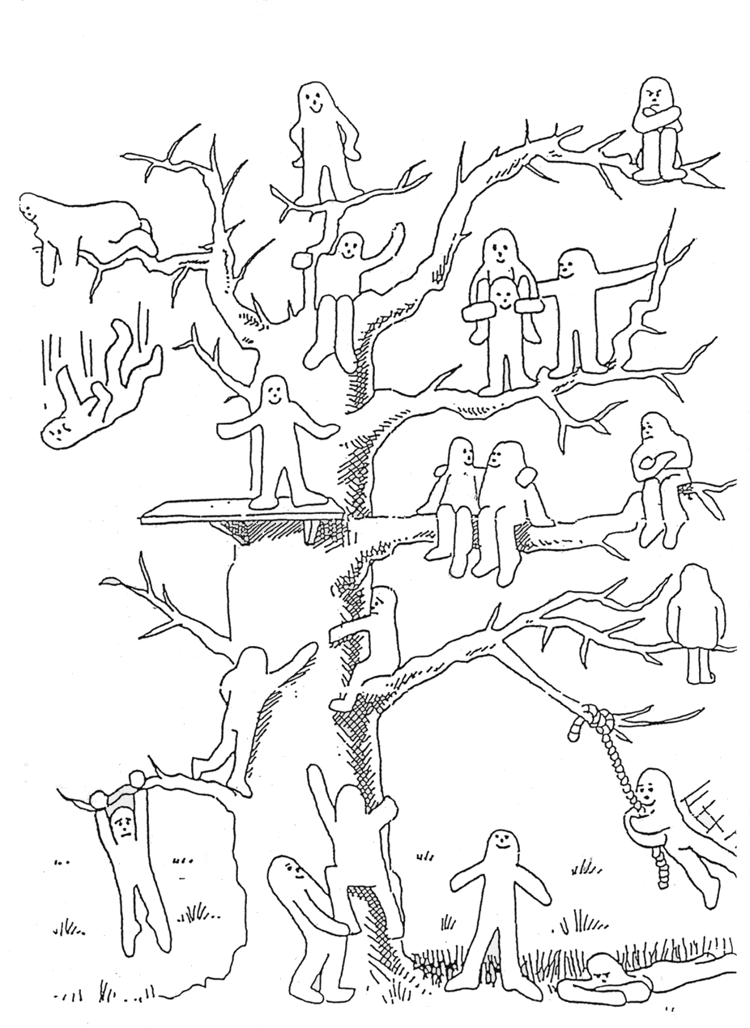
Notes:
Predchádzajúca úloha to boli ludia okolo Vás, a kde ste vy, kto ste v akej pozícií sa vnímate

Slide 20
Osobný erb
Táto úloha nám dá možnosť identifikovať svoje kvality, hodnoty, úspech a pod. v rôznych životných situáciách o ktoré sa môže oprieť pri hľadaní zamestnania.

Slide 21




Slide 22
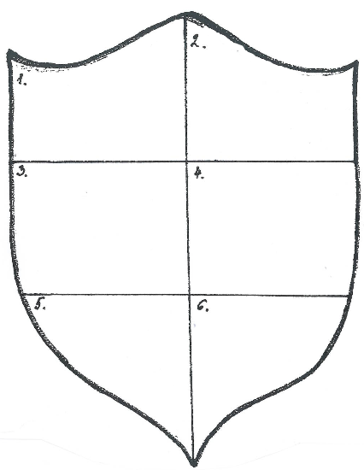
na všetky nasledujúce otázky odpovedzte kresbou, škicou alebo symbolom, ktoré umiestnite v zodpovedajúcej časti vášho erbu:
Čo považujete za najväčší osobný úspech, ktorého ste do dnešného dosiahli?
Čím alebo kým sa snažíte stať – kým by ste chceli byť?
Čo robím teraz rád čo ma baví, zaujíma ?
Čo by som robil keby som mal veľa peňazí?
Váš najväčší sen, o čom snívate?
Čo je pre vás najdôležitejšie v živote – (osoba, majetok- dom, auto... Alebo napíšte svoje heslo podľa ktorého žijete
Notes:
že okrem oblasti č. 6 nemôžu používať slová. Nehodnotí sa umelecká kvalita diela, kresby môžu byť jednoduché, nedokončené a dokonca nezrozumiteľné pre ostatných, pokiaľ vy sami viete, čo vyjadrujú.

Slide 23
Osobný erb
Vysvetlite nám čo znamenajú jednotlivé symboly
Diskutujme-odpovede aj na takéto otázky:
Aké je to opísať samého/samu seba?
Aké je to pochváliť sa, v čom sme dobrí?
Aké je to prezradiť svoje sny? Už ste niekedy prezradili svoj sen ? Čo musíte urobiť preto aby sa Vám splnil?
Aké podobnosti ste našli medzi sebou a inými? Zdá sa Vám že sa z niekym v skupine podoba Vaš erb?

Slide 24
Osobná SWOT ANALÝZA
SILNÉ STRÁNKY (S) SLABÉ STRÁNKY (W)
- -
- -
- -
- -
- -
PRÍLEŽITOSTI (O) HROZBY (T)
- -
- -
- -
- .-
- -
-
-
-
Notes:
Pomože nám poznať sa vedieť sa opísať, je to základ naučiť sa prezentovať

Slide 25
C8: Aukcia hodnôt- čo si v živote ceníte?
„Ako by ste zadefinovali úspešného a šťastného človeka: Aký je? Čo má? Čo vie ? Čo môže?“
Napíšme si na flipčart.............
„Úspech a šťastie môže každý z nás vnímať na základe rôznych faktorov: rodina, vzťahy, materiálne zabezpečenie, peniaze, kvalita života, vzdelanie, spoločenské postavenie, pokojný život.
Každý máme iné hodnoty a iný recept na úspech a na šťastný život. Ľudia si v živote cenia rôzne veci. Záleží to aj od toho, aké hodnoty uznávajú.

Slide 26
„Čo rozumiete pod pojmom hodnota? Aké ďalšie hodnoty by sme mohli na flipchart doplniť? Čo si ľudia v živote cenia? Aké hodnoty vyznávajú?“
Napíšte si na papier 5 hodnôt, ktoré sú pre Vás dôležité (vytvorte si rebríček svojich hodnôt)
AUKCIA
Ak chcete získať hodnotu, ktorá je pre Vás dôležitá musíte si ju kúpiť........
Aukcia začína!!!!

Slide 27
Táto hra nám mala ukázať, že o všetko v živote čo je pre nás dôležité čo si ceníme musíme zabojovať, súťažiť byť šikovný, niečo robiť aby som mal hodnotu, aby som bol šťastný........ Koľko som ochotný „zaplatiť“ za svoju hodnotu – spokojnosť aby som dostal to po čom túžim.....
Ako nás hodnoty ovplyvňujú – ako ovplyvňujú výber vzdelania, zamestnania, partnerov....bývania

Slide 28
C5: MOJe profesijné hodnoty – kartičky
Profesijné hodnoty sú princípy, ktoré vedú a usmerňujú rozhodnutia a aktivity týkajúce sa kariéry.
Z hľadiska poradenstva má veľký význam poznať vlastné profesijné hodnoty
Hodnoty sú dôležitou súčasťou práce pri hľadaní vhodnej profesijnej orientácie – svojej profesie.
Notes:
Čo sú to hodnoty_ často hovoríme toto by som chcel robiť, alebo zase toto by som nerobil, tam by som chcel robiť, taku kolegyňu by som chcel mať......

Slide 29
Ktoré z Vašich rôznych zamestnaní bolo pre Vás najuspokojujúcejšie? Z akých dôvodov?
Ako by malo vyzerať Vaše ideálne zamestnanie? S akými kolegami? V akých pracovných podmienkach?
Toto sú profesijné hodnoty:
Kartičky C5 :
zoradte do štyroch stĺpcov hodnoty , podľa svojho vlastného vzťahu ku každej z hodnôt:
PRE MŇA NEVYHNUTNÉ
DÔLEŽITÉ
NEUTRÁLNE
NIE JE PRE MŇA DÔLEŽITÉ
Podmienkou je, aby v prvom stĺpci nebolo viac, ako 5 najdôležitejších hodnôt
Potom v prvom stlpci hodnôt zotrieďte podľa dôležitosti od 1 do 5
Notes:
Poradca s uchádzačom o zamestnanie diskutuje na tému hodnôt – najlepšie prostredníctvom kladenia otázok:

Slide 30
Diskusia k hodnotám
Zmenili sa nejako Vaše hodnoty v priebehu Vášho života?
Ako by malo vyzerať zamestnanie, v ktorom by ste mohli tieto hodnoty napĺňať?
Ako by vyzerala Vaša pracovná náplň a pracovné podmienky?

Slide 31
C6: MOJE PROFESIJNÉ HODNOTY KNOWDELL
PRACOVNÝ MATERIÁL PRE UCHÁDZAČA O ZAMESTNANIE
Notes:
test

Slide 32
B5: ZOZNAM VLASTNOSTÍ
Pre väčšinu nezamestnaných ľudí je prekvapivo ťažké nájsť a napísať svoje dobré povahové vlastnosti.
Každý ich má veľa, stačí sa len zamyslieť.
Skúste odpovedať na otázky:
Čo o sebe môžete povedať? Aký ste?
Čo si na vás cení vaša rodina?
Čo si na vás cenia vaši priatelia a známi?
Keď ste v kolektíve ľudí, ako sa prejavujete, o akých vlastnostiach to svedčí?
Keď na niečom pracujete, aké vaše vlastnosti sa pritom prejavujú?
Keď máte pred sebou niečo náročného, aké vlastnosti sa vám hodia?
Ako sa správate v situácii, keď musíte rýchlo pracovať / rozhodovať sa? O akých vlastnostiach to vypovedá?
Ako sa správate v situácii, keď musíte s niekým pracovať na spoločnej úlohe? O akých vlastnostiach to svedčí?
Notes:
Pri hľadaní svojich vlastností si odpovedzte na tieto otázky

Slide 33
Zároveň je vašou úlohou napísať alebo premyslieť, kedy a ako sa každá vlastnosť prejavuje (napr. uvedie, že je "pracovitý" - stále niečo vytvára, nevydrží len tak sedieť, často pracuje na záhrade atď.).
Zaškrtnite v zozname 5 – 15 vlastností

Slide 34
Diskutujeme – predstavte nám svoje vlastnosti
Predstavte nám svoje vlastnosti – 5 vlastností
Ako sa vám pracovalo?
Ako sa vám hľadali vaše vlastnosti?
Čo na tom bolo najťažšie (najľahšia)?
Ako sa vám hľadali vaše dobré vlastnosti?
Napadali vás pritom niektoré zlé vlastnosti?
Popíšte mi, prosím, svoje vlastnosti, ktoré ste napísal.
Ktorú vlastnosť v živote najviac využívate?
Akú vlastnosť považujete za najcennejšiu?
Na akú vlastnosť ste najviac pyšný?
Ktorá vlastnosť vám v živote pomáha a ktorá vám prináša komplikácie?
Aké ste z toho mali pocity?
Aké z toho máte pocity teraz?
Vraťme sa k SWOOT ANALÝZE – doplnte si vlastnosti

Slide 35
Vyberte zo všetkých vlastností 5
O ktorých si myslíte že sú Vás najviac vystihujú
sú vaše najsilnejšie vlastnosti

Slide 36
Aká práca by sa Vám páčila, akú prácu chcete vykonávať?
Ktoré z týchto vašich vlastností by sa vám pre túto prácu hodili? Pri akých pracovných úlohách, činnostiach?
Pri akej profesii alebo práci je podľa vás táto vlastnosť dôležitá a potrebná?
V akom zamestnaní ste už využil túto vašu vlastnosť
Napíšte profesiu čo chcete robiť k 5 Vami vybraným vlastnostiam

Slide 37
D3: MOJE ZRUČNOSTI (SLOVESÁ)
Rozvoj zručností prebieha v štyroch fázach:
Nevedomá nekompetencia („neviem, že neviem“)
Vedomá nekompetencia („viem, že neviem“)
Vedomá kompetencia („viem, že viem“)
Nevedomá kompetencia („neviem, že viem“).
Uchádzači o zamestnanie sa často nachádzajú v štvrtej fáze: vďaka často dlhoročným pracovným skúsenostiam majú reálne zručnosti, pod vplyvom nezamestnanosti a zníženého sebavedomia si ich ale nie sú vedomí a nedokážu ich pomenovať.

Slide 38
Čo si myslíte : Aké máte zručnosti ???? „Skúste pomenovať aspoň 5 vlastných zručností: Čo viete dobre robiť?“

Slide 39
pracovný materiál – zoznam slovies
označte všetky zručnosti, ktoré ste počas svojho života používal/a – bez obmedzenia množstva.
Ktoré zo zakrúžkovaných zručností sú najzaujímavejšie z pohľadu uplatnenia na trhu práce? Vyberte z nich niekoľko a rozvinte ich pridaním predmetu a konkrétnej skúsenosti do nasledujúcej tabuľky.

Slide 40
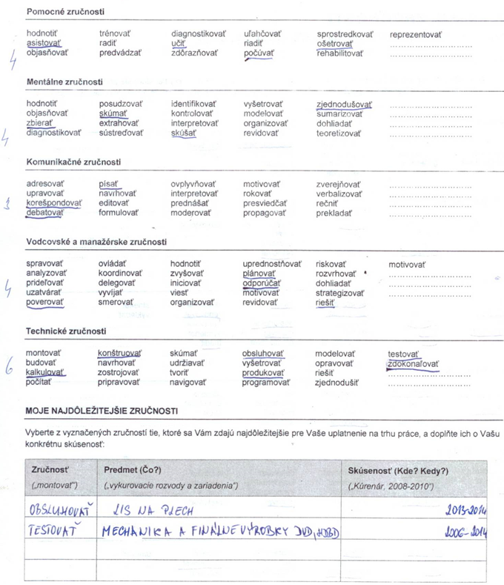

Slide 41
Diskutujeme
ktoré zo zakrúžkovaných zručností sú najzaujímavejšie z pohľadu Vášho uplatnenia na trhu práce,
vyberte z nich niekoľko a rozviňte ich pridaním predmetu a konkrétnej skúsenosti do nasledujúcej tabuľky.
Vypíšte si 5 pre Vás najdôležitejších

Slide 42
Moje zručnosti- aký som profesijný typ
Poznáme šesť základných profesijných tém, ktoré vyznačujú v prvom rade typ profesijného prostredia, ku ktorému môže byť každý človek viac alebo menej priťahovaný-inklinuje.
Pracovné prostredia je možné roztriediť do rovnakých kategórií, podľa toho, aké schopnosti, charakteristiky, postoje, záujmy, hodnoty sú v nich uprednostňované a presadzované.
existujú profesijné prostredia, a väčšina ľudí sa dá klasifikovať do šiestich základných typov.
Tieto typy sa medzi sebou líšia svojimi osobnostnými črtami, záujmami, hodnotami, postojmi atď.
Ľudia majú prirodzenú tendenciu vyhľadávať prostredie, ktoré im umožňuje vyjadriť a naplniť ich schopnosti, charakteristiky a záujmy a kariérne rozhodovanie je podmienené vyhľadávaním tejto zhody.
Každý človek je väčšinou charakterizovaný troma dominantnými typmi, ktoré mu najviac korešpondujú (označený je troma prvými písmenkami každého typu,

Slide 43
PRAKTICKO-TECHNICKÝ TYP (R)
Všetku prácu zameriava na konkrétnu okolitú realitu. Vyznačuje sa jednoduchosťou, praktickosťou, prirodzeným postojom. Motivujú ho najmä hmatateľné výsledky práce a konkrétne gestá.
Jeho práca často vyžaduje manuálnu zručnosť a technický talent.
V jeho prostredí dominuje používanie strojov a nástrojov, dôležitá je fyzická vytrvalosť a/alebo manuálna zručnosť

Slide 44
INTELEKTUÁLNO-VÝSKUMNÝ TYP (I)
Charakterizuje ho chuť pre štúdium, poznanie a skúmanie, ktoré vo všeobecnosti preferuje pred samotnou činnosťou. Priťahuje ho bádavá práca, ktorá vyžaduje koncentrované pozorovanie a presnú analýzu javov alebo situácií. Rád pozoruje a experimentuje, aby porozumel javom, ktoré ho obklopujú - či už fyzickým, biologickým alebo kultúrnym. Človek tohto typu je často vzdelaný a má široké záujmy. Rád sa učí nové veci a rieši problémy. Vo svojej práci potrebuje intelektuálnu stimuláciu. Rád sa hrá s nápadmi a myšlienkami. Má tendenciu strániť sa verejného života, pretože nie je primárne motivovaný medziľudskými vzťahmi ani vedením druhých. Cení si predovšetkým poznanie a vedu. Je logický, pokojný, racionálny, štruktúrovaný, kritický, objektívny, triezvy, zvedavý, pochybovačný

Slide 45
UMELECKO-JAZYKOVÝ TYP (A)
Je opakom administratívneho typu. Na rozdiel od plánovitej činnosti, umelecká činnosť nepozná dopredu výsledok. Umelecký typ chce v prvom rade vyjadriť svoje myšlienky, túžby a pocity prostredníctvom reči, písania, hudby, maľovania, divadla, atď. Cíti istú averziu k príliš systematickým a monotónnym úlohám, pretože tam, kde je všetko dopredu nalinkované, kde dominujú procedúry, tam nie je priestor pre tvorivosť. To je dôvod, prečo sa zvyčajne vyhýba príliš štruktúrovaným situáciám, kde sú pokyny príliš špecifické a jasné. Vyhľadáva riešenia v prvom rade sám v sebe tým, že sa spolieha na svoje emócie a intuíciu. Umelecko-jazykový typ je často expresívny, emocionálny, idealistický, originálny, impulzívny, nápaditý, nezávislý, slobodný, intuitívny, trochu chaotický a nekonformný

Slide 46
SOCIÁLNY TYP (S)
Je najviac vzdialený prakticko-technickému typu. Jeho prostredie je založené na komunikácii, vzťahoch a porozumení druhých. Kvalita kontaktov a emocionálne aspekty sú pre neho významnými faktormi spokojnosti. Väčšinou ľahko nadväzuje kontakty s ostatnými, zameriava sa primárne na pomoc, vzdelávanie a rozvoj druhých, informovanie, liečenie, poradenstvo... Priťahujú ho sociálne, psychologické alebo emocionálne problémy. Je často lídrom a populárnou osobou v skupine, potrebuje byť v strede aktivít. Málo ho priťahuje manuálna, technická a administratívna činnosť. Možno ho charakterizovať ako prijímajúceho, pozorného k ostatným, sympatického, starostlivého, družného, komunikatívneho...

Slide 47
PODNIKATEĽSKÝ TYP (E
Podnikateľský typ síce vyhľadáva kontakty s druhými, je to skôr pre to, aby ich viedol alebo riadil, viac než pre to, že by mal potrebu im pomáhať. Je to človek dobyvačný, ktorý rád ovplyvňuje druhých vďaka svojej schopnosti presviedčať a svojím zmyslom pre organizáciu. Rád „predáva“ svoje myšlienky rovnako ako výsledky vlastnej práce. Je rád vždy tam, kde je moc, peniaze prestíž. Vie využiť všetky situácie k tomu, aby sa priblížil smerom k svojim vlastným cieľom. Jeho pracovné prostredie je stresujúce a veľmi súťaživé. Často sa charakterizuje ako presvedčený, ctižiadostivý, odvážny, energický, dominantný, zodpovedný, nezávislý, presvedčivý, sebavedomý, so silnou túžbou uspieť.

Slide 48
ADMINISTRATÍVNY TYP (C)
Administratívny typ je charakterizovaný rešpektovaním daných pravidiel. Charakterizuje ho presnosť, spoľahlivosť a rýchlosť pri vykonávaní činností. Rád usporadúva a organizuje dáta alebo veci. Je výborný realizátor, ktorého charakterizuje systematickosť a metodickosť. Môže sa uplatniť v oblastiach ako je účtovníctvo, financie, kancelárske práce, atď. Odmieta približnosť. Môže byť popisovaný ako opatrný, metodický, presný, prísny, lojálny, spoľahlivý, svedomitý, pracovitý, efektívny, niekedy rigidný, konzervatívny ...

Slide 49






PROFESIJNÉ OKRUHY RIASEC – „PÁRTY“
Administratívny
Prakticko-technický
C
R
Intelektuálno-výskumný
Podnikateľský
I
E
S
A
Umelecko-jazykový
Sociálny

Slide 50
C2: PROFESIJNÉ OKRUHY RIASEC –
Tento dotazník Vám pomôže konfrontovať svoje vlastné sebahodnotenie typu osobnosti
Nie len pre zamestnanie-povolanie je dôležité poznať, čo Vás naozaj baví a na aké typy činností máte potenciálne predpoklady. Nasledujúci dotazník nám môže pomôcť spoločne o tom popremýšľať a naznačiť niektoré smery, ktorými by sme sa mohli uberať.
Prečítajte si nasledovné tvrdenia. Ak s tvrdením súhlasíte, vyplňte krúžok v príslušnom riadku. Neexistujú správne alebo nesprávne odpovede, odpovedajte spontánne – prvá voľba je zvyčajne správna. Vyplnenie dotazníka zaberie približne 5 až 10 minút.“

Slide 51
C2:profesijné okruhy RIASEC
1 | Baví ma opravovať autá. | ○
2 | Baví ma riešiť logické hádanky. |  | ○
3 | Najradšej pracujem nezávisle a samostatne. |  |  | ○
4 | Baví ma pracovať v tíme. |  |  |  | ○
5 | Som cieľavedomý a stanovujem si vlastné ciele. |  |  |  |  | ○
6 | Baví ma organizovať moje prostredie (napr. papiere, dokumenty...). |  |  |  |  |  | ○
7 | Baví ma montovať a konštruovať rôzne veci. | ○
8 | Baví ma čítať o umení a hudbe. |  |  | ○
9 | Rád pracujem s jasnými pokynmi a postupmi. |  |  |  |  |  | ○
10 | Baví ma presviedčať alebo ovplyvňovať iných. |  |  |  |  | ¡
11 | Baví ma skúšať nové veci. |  | ○
12 | Baví ma učiť niečo ostatných. |  |  |  | ○
13 | Baví ma pomáhať druhým riešiť ich problémy. |  |  |  | ○
14 | Baví ma starať sa o zvieratá. | ○
15 | Neprekážalo by mi pracovať väčšinu času v kancelárii. |  |  |  |  |  | ○
16 | Baví ma predávať. |  |  |  |  | ○
17 | Baví ma písanie (príbehov, básničiek...). |  |  | ○
18 | Zaujíma ma veda. |  | ○
19 | Ľahko na seba beriem zodpovednosť. |  |  |  |  | ○
20 | Zaujíma ma liečiť druhých. |  |  |  | ○
21 | Baví ma, keď sa snažím pochopiť, ako veci fungujú. |  | ○
22 | Baví ma montovať a skladať veci. | ○
23 | Som kreatívny. |  |  | ○
24 | Dávam pozor na detaily. |  |  |  |  |  | ○
25 | Dokážem sa sústrediť aj na monotónnu prácu. |  |  |  |  |  | ○
26 | Baví ma analyzovať problémy alebo situácie. |  | ○
27 | Baví ma hrať na hudobnom nástroji alebo spievať. |  |  | ○
28 | Zaujíma ma naučiť sa niečo o nových kultúrach. |  |  |  | ○
29 | Láka ma podnikanie. |  |  |  |  | ○
30 | Baví ma varenie. | ○
31 | Baví ma divadlo a hranie scénok. |  |  | ○
32 | Som praktický človek. | ○
33 | Baví ma pracovať s číslami a tabuľkami. |  | ○
34 | Baví ma rozprávať sa o problémoch druhých. |  |  |  | ○
35 | Dokážem si dobre zorganizovať prácu. |  |  |  |  |  | ○
36 | Baví ma, keď môžem viesť vedenie druhých. |  |  |  |  | ○
37 | Baví ma pracovať vonku. | ○
38 | Rád by som pracoval v kancelárii. |  |  |  |  |  | ○
39 | Dobre mi ide matematika. |  | ○
40 | Baví ma pomáhať druhým. |  |  |  | ○
41 | Baví ma kreslenie. |  |  | ○
42 | Baví ma byť v centre diania. |  |  |  |  | ○
 |  | R | I | A | S | E | C
 | Súčet bodov v každom stĺpci: | R | I | A | S | E | C

Slide 52
C3: PROFESIJNÉ OKRUHY RIASEC – CHARAKTERISTIKY TYPOV- konfrontácia
Prečítajte si charakteristiku svojho dominantného typu
Ľavý stĺpec: to sú záujmy – činnosti
Pravý stĺpec: vlastnosti
vytlačiť

Slide 53
D4: KĽÚČOVÉ KOMPETENCIE 1
Tým, že ukončíme školu, sa naše vzdelávanie nekončí. Už dávno neplatí, že s poznatkami, ktoré sme získali v škole, vystačíme po celý život. Nikdy si doba nežiadala toľko priebežného vzdelávania, ako je tomu dnes.
Nové požiadavky, ktoré sa dnes kladú na pracovníkov, sú schopnosti ako napríklad: pružnosť, schopnosť pracovať v tíme, myslenie v súvislostiach a systémoch, ochota prevziať zodpovednosť, vedomie kvality, ochota učiť sa a iné.
Všetky tieto požiadavky nazývané aj kľúčovými kompetenciami budú oveľa viac než v minulosti určovať náš pracovný život.
Kľúčové kompetencie sú prenositeľné - je možné využiť ich nielen v úzkej profesijnej oblasti. Kľúčové kvalifikácie sú trvalé - môžu byť využité aj v zmenených okolnostiach. Na prvý pohľad sa zdá, že tieto schopnosti sú samozrejmé a prirodzené. Hoci každý z nás je týmito charakteristikami vybavený v odlišnej miere, nie sú vrodené, ale dajú sa rozvíjať pri vykonávaní praktickej činnosti alebo pomocou tréningu

Slide 54
D4: KĽÚČOVÉ KOMPETENCIE 1
Schopnosť pracovať v tíme | ťažké | ľahké | neviem
1. tolerovať rozdielnosti druhých
2. spoľahlivo plniť úlohy
3. akceptovať prijaté rozhodnutia
4. aktívne sa zapájať a prispievať k hľadaniu spoločných riešení
5. priznať si slabosti alebo chyby
6. motivovať ostatných a pomáhať im, aby sa zapájali
Schopnosť riešiť konflikty | ťažké | ľahké | neviem
7. vedieť povedať nie
8. akceptovať názory iných
9. objektívne a racionálne reagovať na kritiku
10. rozpoznať a nezvyšovať napätie
11. rešpektovať ostatných a prispôsobiť sa
12. obhajovať vlastný názor
Schopnosť komunikácie | ťažké | ľahké | neviem
13. zrozumiteľne sa vyjadrovať
14. aktívne počúvať
15. predvídať možné nedorozumenia
16. sumarizovať a parafrázovať
17. opýtať sa, ak niečo nie je jasné
18. voľne rozprávať / prezentovať pred skupinou
SPOLU: |  | .........

Slide 56
Vyhodnotenie: Do nasledujúcej tabuľky preneste počet bodov dosiahnutých v každej oblasti kompetencií v stĺpci „ľahké“. Pokúste sa nájsť vo vašich skúsenostiach (pracovných, rodinných, sociálnych, vzdelávacích) niekoľko vhodných príkladov konkrétnych situácií, v ktorých ste dané kompetencie využili. Pre inšpiráciu sa môžete vrátiť k predchádzajúcemu dotazníku a nájsť konkrétne príklady k niektorým kompetenciám, ktoré ste ohodnotili krížikom v kolónke „ľahko“.
Sociálne kompetencie: | Počet bodov („ľahké“):
Osobnostné kompetencie: | Počet bodov („ľahké“):
Metodické kompetencie: | Počet bodov („ľahké“):

Slide 57

Ako by malo vyzerať moje ideálne zamestnanie?
5. Za takýchto podmienok:
- jednosmennosť
- stabilná pracovná doba
- dobrý príjem
- zmiešaný kolektív
- mobilita do 20 km
3. Môžem v ňom použiť tieto zručnosti: metóda D3 - moje zručnosti
1. pripravovať
2. koordinovať
3. organizovať
4. plánovať
5. riešiť
2. Umožňuje naplno využiť moje kvality: metóda B5 - Zoznam vlastností
1. precízná
2. zodpovedná
3. analytické myslenie
4. praktická
5. organicačný typ
1. Je v súlade s týmito hodnotami: Metóda C6- moje profesijné hodnoty knowdel
1. Kontakt (s ľuďmi- Kolegami
2. pokoj - system v práci
3. voľný čas - relax po práci
4. vedomosti - učiť sa niečo nové
5. príjem - dobré ohodnotenie
4. Prebieha v takomto prostredí:
C1 - profesijné okruhy RIASEC- párty
1. Prakticko - technický typ (R)
2. Intelektuálno výskumný (I)
3.administratívny typ (C)

Slide 58
Ďakujem za pozornosť
A aktívnu spoluprácu

